Slide 1
Кафедра педагогики и психологии
с курсом ПО
Психология ощущения и восприятия
Практическое занятие № 3
Для студентов Педиатрического факультета
Доцент
Гуров Виктор Александрович
Красноярск 2021

Slide 2
План практического занятия «Ощущение, восприятие. Методы исследования».
1. Общие закономерности ощущений. Изменения чувствительности и процессы взаимодействия анализаторов.
2. Мозговые основы ощущений. Основные характеристики ощущений.
3. Виды ощущений.
4. Восприятие. Основные свойства восприятия.
5. Практикум: Исследование ощущений и восприятий

Slide 3
Психи́ческие проце́ссы — одна из групп психических явлений (процессы, свойства, состояния)
Психические процессы, с помощью которых формируются представления об окружающем мире, а также самом организме и его внутренней среде, называются познавательными психическими процессами
Познавательные процессы:
Ощущение
Восприятие
Представление
Воображение
Память
Мышление
Внимание
Речь

Slide 4
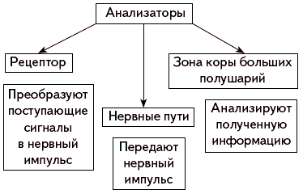
Физиологической основой ощущения является нервный процесс, возникающий при воздействии раздражителя на рецепторы анализатора.
Анализатор - анатомо-физиологический аппарат, специализированный для приема воздействий определенных раздражителей из внешней или внутренней среды и переработки их в ощущения. Каждый анализатор состоит из трех частей:

Slide 5
Основные функции ощущения
является основой более сложных познавательных процессов
превращение энергии внешнего воздействия в акт сознания
обеспечение чувственной основы психологической деятельности (предоставление сенсорного материала для построения психических образов) и др.

Slide 6
Общие свойства ощущений
Модальность
Качество
Интенсивностьь
Длительность
Локализация

Slide 7
Мода́льность (от лат. modus — способ) — принадлежность отражаемого раздражителя к определенной сенсорной системе; качественность определенности ощущений.
Для каждой модальности существует свой орган чувств.
Особенность ощущений — модальная специфичность, т.е. ощущения от восприятия звуков качественно отличаются от ощущений, например, цвета или запаха.
Основные модальности (зрительная, слуховая, осязательная (кинестетическая), вкусовая и обонятельная).

Slide 8
Качество - специфические особенности ощущения в пределах одной модальности, отличающие его от других видов.
Например, слуховые ощущения характеризуются тембром, высотой, громкостью; зрительные - цветовым тоном, насыщенностью, светлотой.

Slide 9
Интенсивность - определяется силой действующего раздражителя и функциональным состоянием рецепторов.
Длительность - определяется состоянием органов чувств, временем действия раздражителя и его интенсивностью.
Пространственная локализация раздражителей - пространственный анализ производится дистантными рецепторами, которые дают нам сведения о локализации раздражителя в пространстве.
В некоторых случаях ощущение соотносится с той частью тела, на которую воздействует раздражитель

Slide 10
Восприятие – процесс отражения предметов или явлений при их непосредственном воздействии на органы чувств, при котором формируются образы, с которыми в дальнейшем оперируют внимание, память, мышление, эмоции.
ПЕРЦЕПЦИЯ — (лат. Perceptio - представление) в совр. психологии то же, что восприятие.

Slide 11
Отличие восприятия от ощущений:
в процессах восприятия формируется образ целостного предмета посредством отражения всей совокупности его свойств.
В акте восприятия всякий предмет приобретает обобщенное значение и выступает в определенном отношении к другим предметам
Восприятие различается по видам в зависимости от преобладающей роли того или иного анализатора в отражательной деятельности.

Slide 12
Основные войства восприятия:
Константность
Предметность
Целостность
Обобщенность

Slide 13
Константность -
независимость образа от условий восприятия, проявляющаяся в его неизменности: форма, цвет и размер воспринимаются как постоянные, несмотря на то, что сигналы, поступающие от этих предметов в органы чувств, непрерывно меняются.

Slide 14
Предметность -
объект воспринимается как обособленное в пространстве и во времени отдельное физическое тело.

Slide 16
Целостность –
внутренняя органическая взаимосвязь частей и целого в образе, при этом восприятие целого влияет и на восприятие частей.
Правила группировки частей в целое были впервые сформулированы Вертхеймером.

Slide 17
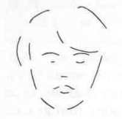
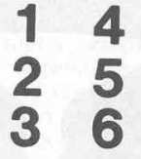
Принципы, лежащие в основе организации восприятия.
А | В | С
А. мозг распознает лицо по нескольким штрихам по принципу заполнения пробелов; В. знаки группируются в столбики по принципу сходства; С. здесь воспринимаются 3 группы квадратов, по принципу близости.

Slide 18
Правила группировки частей в целостный образ:
Правило общей судьбы: множество элементов, движущихся с одинаковой скоростью
и по одной траектории, воспринимается целостно.
Правило подобия: чем больше части картины похожи друг на друга по какому-либо воспринимаемому качеству, с тем большей вероятностью они будут восприниматься как расположенные вместе.
Правило близости: в любом поле, содержащем несколько объектов, те из них, которые расположены наиболее близко друг к другу, визуально могут восприниматься целостно, как один объект.

Slide 19
Обобщенность –
отнесенность каждого образа к некоторому классу объектов, имеющему название. Классификация обеспечивает надежность правильного узнавания объекта независимо от его индивидуальных особенностей и искажений, не выводящих объект за пределы класса.
Это свойство позволяет не только воспринимать предметы, но и предсказывать некоторые свойства, непосредственно не воспринимаемые.
.

Slide 20
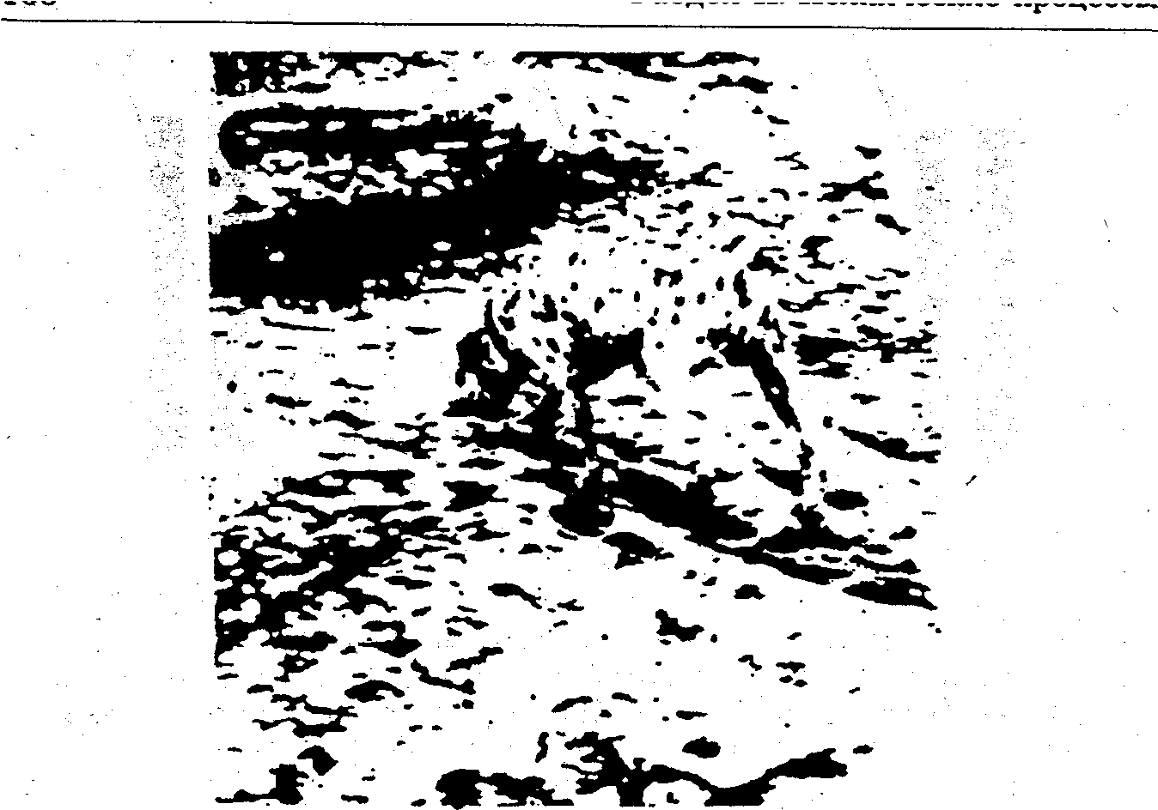
Только определив категорию воспринимаемого объекта, мы распознаем все его признаки.

Slide 22
Восприятие как процесс категоризации.
Стадии процесса категоризации
Первичная категоризация
Поиск признаков
Подтверждающая проверка
Завершение проверки
Восприятие есть процесс принятия решения , основанный на использовании отличительных признаков. Свойства стимулов дают возможность отнести их к соответствующей категории. Категории различаются по их готовности. Перцептивная готовность минимизирует неожиданность внешней среды и максимизирует успех в опознании объектов.

Slide 24
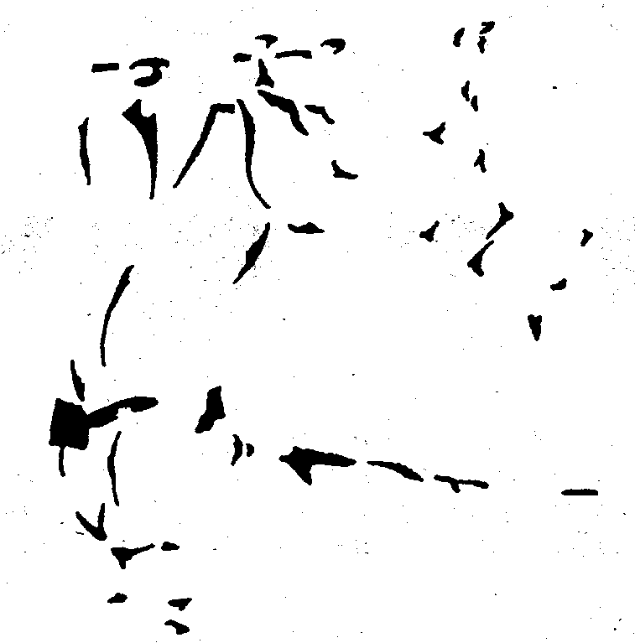
Эти разрозненные пятна объединятся в единый зрительный образ, если понять смысл изображения, перевернув его на 180о.

Slide 26
Условия формирования адекватного образа:
активное движение глаз
обратная связь
минимум информации, поступающей в мозг
сохранение привычной структурированности поступающей информации.

Slide 27
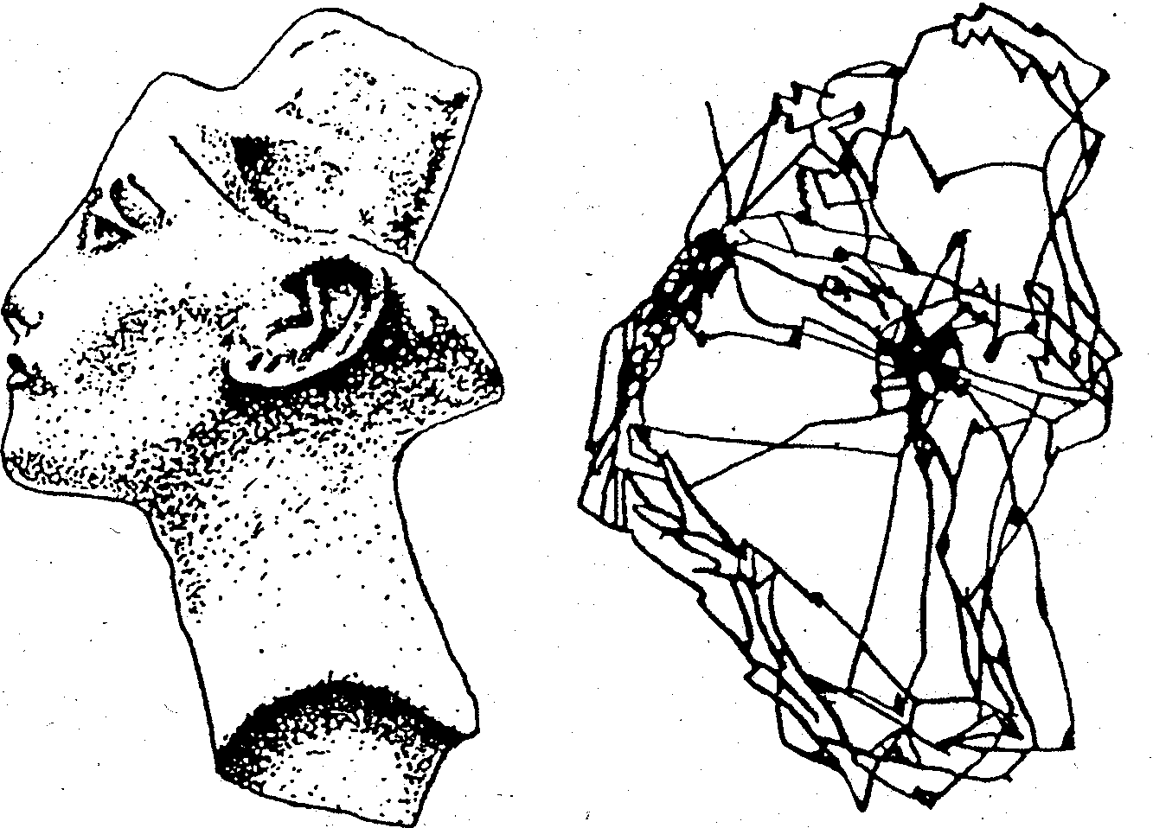
Закономерности движения глаз при осмотре объекта.

Slide 29
Обратная связь
Эксперименты Стрэттона с искажающими очками.
Если испытуемому не предоставлять возможности практического взаимодействия с окружающей средой во время ношения очков, то его восприятие либо не перестраивается вообще, либо незначительно. Но если человек активно взаимодействует с окружающими объектами, то неискаженное восприятие мира восстанавливается.

Slide 30
Минимум информации.
Исследования по изоляции испытуемых от раздражителей (сенсорная и перцептивная депривация). При сенсорной депривации происходит утрата константности восприятия, нарушение цветового зрения, искажение восприятия формы и т.д. Это свидетельствует о том, что для нормального восприятия необходим определенный поток сигналов из внешней среды.
ВОСПРИЯТИЕ НЕ СВОДИТСЯ К ПАССИВНОМУ ПРИЕМУ ИНФОРМАЦИИ

Slide 31
Восприятие в условиях сенсорного дефицита
Наблюдения за восприятием космонавтов (в условиях невесомости).
изменение восприятия положения собственного тела в пространстве;
значительные ошибки в визуальной оценке расстояния;
Повышение разрешающей способности зрения и слуха в условиях дефицита информации может быть объяснено не только повышением чувствительности, но и тем, что изменяется степень доступности различных гипотез из-за нарушения соотношения потока информации из центра и периферии в сторону центра.

Slide 32
Структурированность получаемой информации
Человек живет в мире вещей и явлений, ограниченных в пространстве и во времени и находящихся между собой в определенных связях. Попав в условия, где в поле восприятия нет привычной расчленности и организованности, человек не может не только адекватно и длительно воспринимать такой окружающий мир, но и испытывает нарушения других психических функций.
? Привести примеры

Slide 33
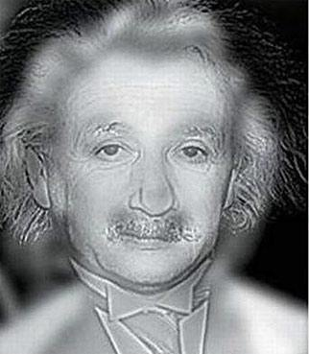

Slide 34
1. Диагностика ведущей перцептивной модальности. Опросник А.Ф. Ремеевой
http://psytests.org/cognitive/modality.html
2. Нейропсихологические исследования ощущений
http://psytests.org/cognitive/modality.html
Задание:
1. Пройти самодиагностику. Практикум.
2. Определить доминирующую модальность восприятия.
3. Письменно: характеристика ведущей перцептивной модальности

Slide 35
Схема описания исследования
1. Что исследовано
2. Каким методом: правильное/полное название, кем разработано, в каком году, особенности применения.
3. Представление результата (запись полученных результатов — протокол исследований).
4. Анализ результата
5. Выводы (заключение): норма/среднее, выше/ниже среднего
6. Рекомендации - обычно там где что-то не в рамках Нормы.

Slide 36
Домик на горке
Инструкция: Экспериментатор рисует на целом листе горку (с линией земли). «Вам нужно на одном из её склонов нарисовать домик – простой домик с треугольной крышей. Важно, чтобы он был правильно расположен». Коррекция не проводится.

Slide 37
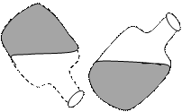
Бутылочки
Инструкция: «На столе стоит бутылочка. В неё налито до половины вода. Бутылочку переворачивают над столом. Вот это линия стола. Вам нужно изобразить, как в каждом из этих положений будет располагаться уровень воды относительно стола». Смотрим, как испытуемый рисует. Надо, чтобы «вода» была им заштрихована.

Slide 38
Спасибо за внимание!

